Slide 1





TẬP ĐỌC
MỘT VỤ ĐẮM TÀU

Slide 2
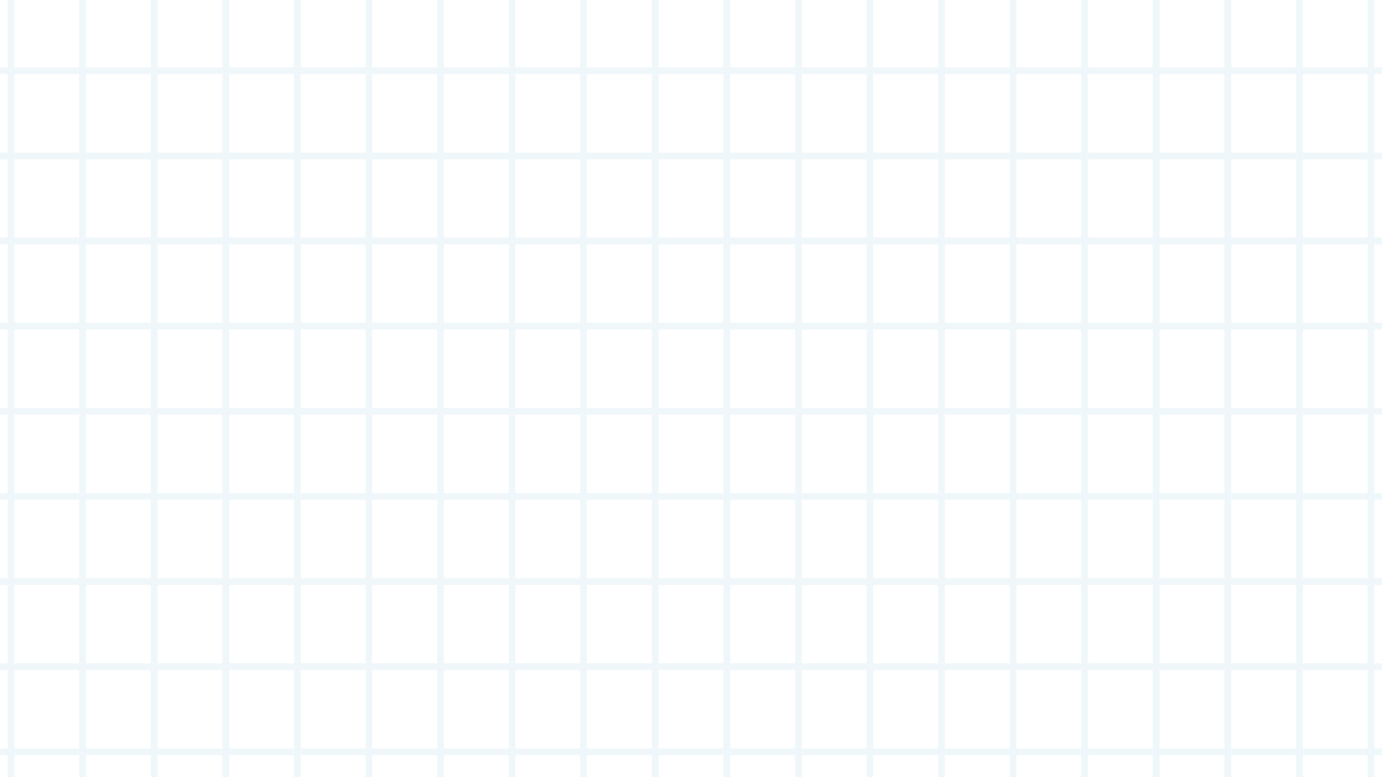
KHỞI ĐỘNG

Slide 3

Đọc một trong những bài tập đọc hay những bài học thuộc lòng đã học từ tuần 19 đến tuần 27 và nêu nội dung hay ý nghĩa của bài đọc.

Slide 4
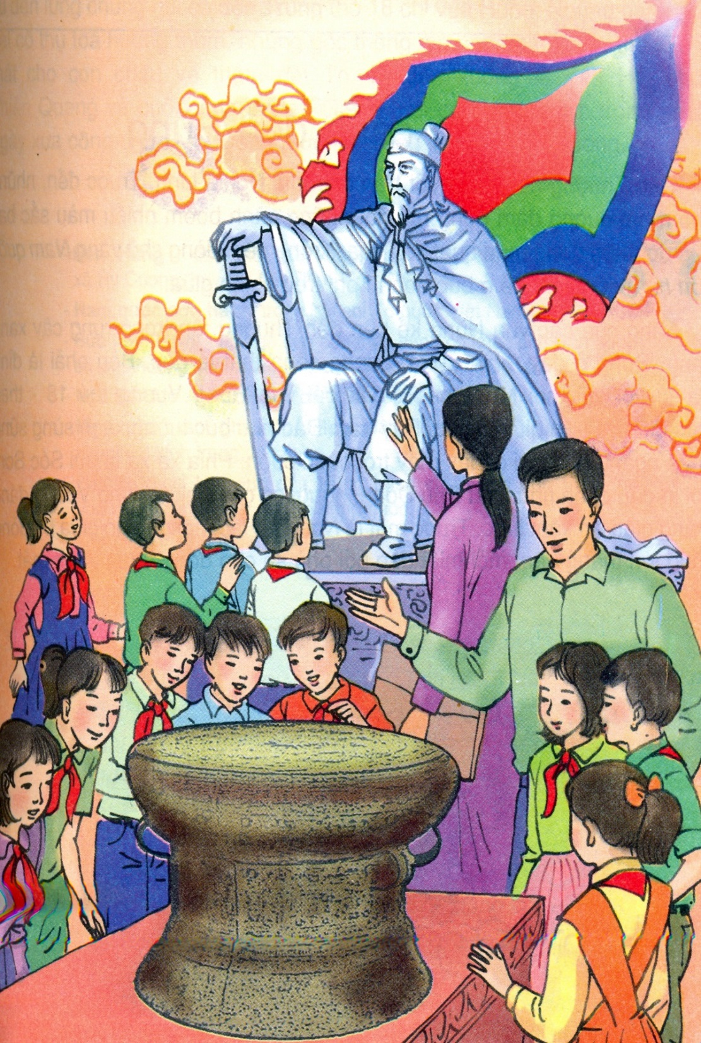
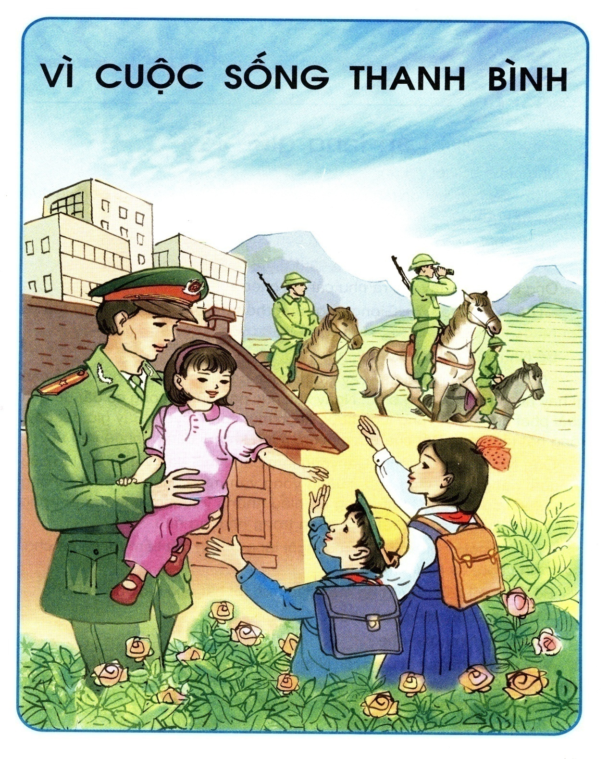
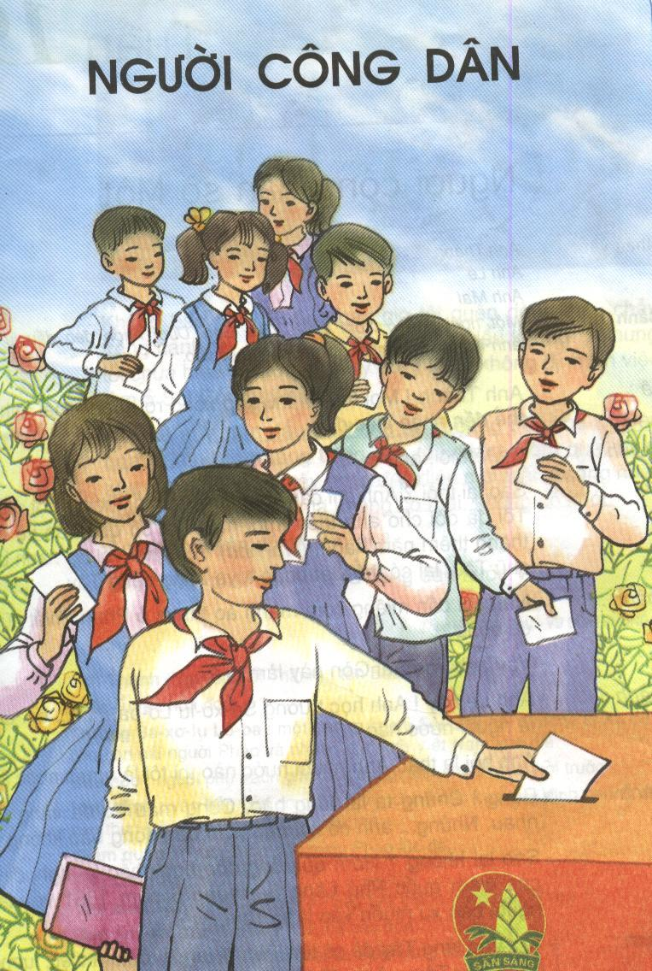
Tập đọc
NHỚ NGUỒN
Chủ điểm
đã học ở các tuần từ 19 đến 21 là gì?
Chủ điểm
đã học ở các tuần từ 22 đến 24 là gì?
Chủ điểm
đã học ở các tuần từ 25 đến 27 là gì?

Slide 5

Tập đọc :

Slide 6
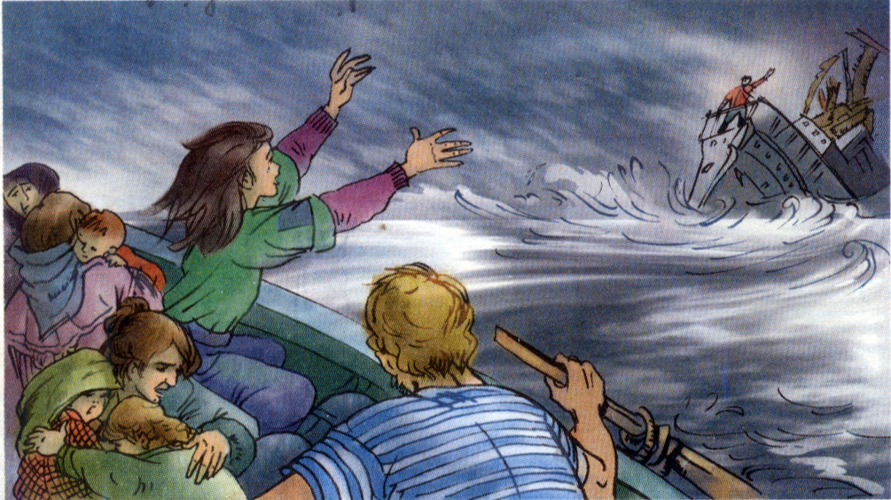
Tập đọc :
Một vụ đắm tàu
Theo A-mi-xi

Slide 7


Slide 8
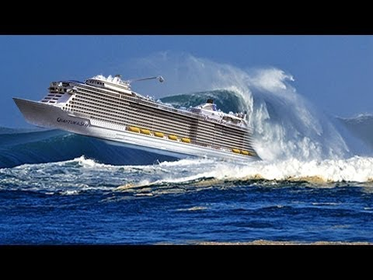
Tập đọc
Một vụ đắm tàu
Tai nạn bất ngờ xảy ra như thế nào?
Cơn bão dữ dội bất ngờ nổi lên. Những đợt sóng khủng khiếp phá thủng thân tàu, nước phun vào khoang, con tàu chìm dần giữa biển khơi, quang cảnh thật hỗn loạn

Slide 9
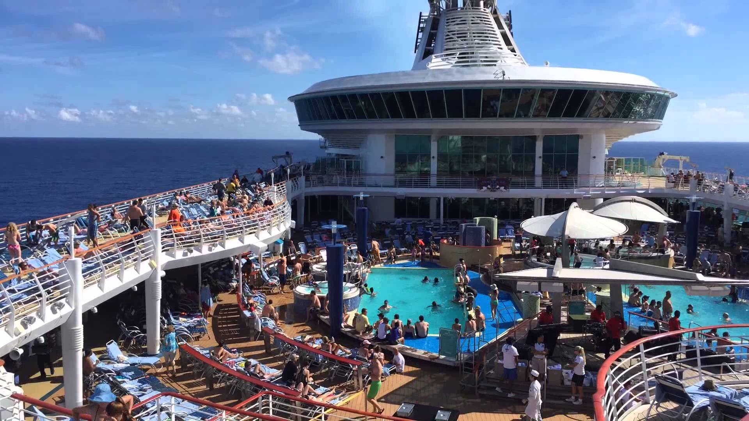
Tập đọc
Một vụ đắm tàu
Luyện đọc
Từ ngữ
Li - vơ – pun
Ma - ri – ô
Giu- li- ét- ta
nổi lên
nức nở
Li - vơ – pun
Bao lơn

Slide 10

Thứ Hai ngày8 tháng 4 năm 2024
Tập đọc
Một vụ đắm tàu.

Slide 11
KHÁM PHÁ

Slide 12
Tập đọc :
Một vụ đắm tàu
Theo A-mi-xi
Chia đoạn :
Đoạn 1: Từ đầu đến về quê sống với họ hàng.
Đoạn 2: Đêm xuống… băng cho bạn.
Đoạn 3: Cơn bão dữ dội… Quang cảnh thật hỗn loạn.
Đoạn 4: Ma-ri-ô … đôi mắt thẫn thờ tuyệt vọng
Đoạn 5: Phần còn lại.

Slide 13
Tập đọc :
Một vụ đắm tàu
Theo A-mi-xi
Luyện đọc :
Tìm hiểu bài :
- Li-vơ-pun
- Li-vơ-pun
- Ma-ri-ô
- Bao lơn
- Giu-li-ét-ta
- hoảng hốt
- Vĩnh biệt
- buông thõng
- bàng hoàng

Slide 14
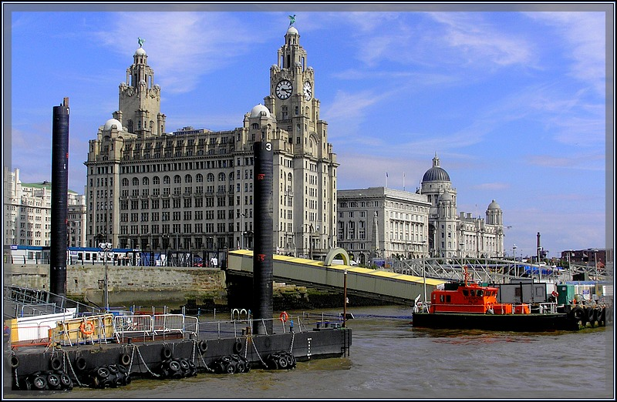
Cảng Li-vơ-pun

Slide 15
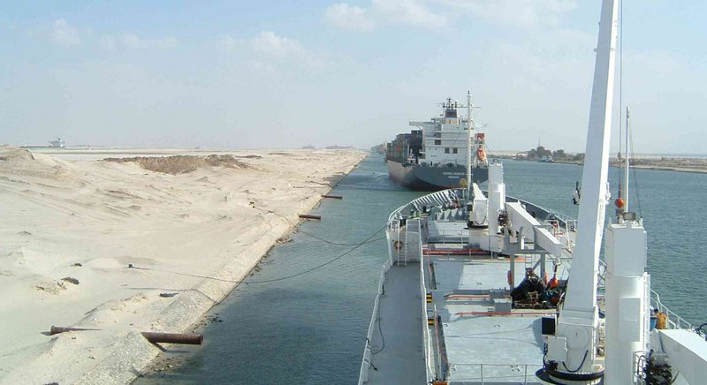

Slide 16
Tập đọc :
Một vụ đắm tàu
Theo A-mi-xi
1. Nêu hoàn cảnh và mục đích chuyến đi của Ma-ri-ô và Giu-li-ét-ta.
Ma-ri-ô: bố mới mất, về quê sống với họ hàng.
Giu-li-ét-ta: đang trên đường về nhà, gặp lại bố mẹ.

Slide 17
Tập đọc :
Một vụ đắm tàu
Theo A-mi-xi
2. Giu-li-ét-ta chăm sóc Ma-ri-ô như thế nào khi bạn bị thương ?
Thấy Ma-ri-ô bị sóng lớn ập tới, xô cậu ngã dúi, Giu-li-ét-ta hoảng hốt chạy lại, quỳ xuống bên bạn, lau máu trên trán bạn, dịu dàng gỡ chiếc khăn đỏ trên mái tóc băng vết thương cho bạn.

Slide 18
Tập đọc :
Một vụ đắm tàu
Theo A-mi-xi
3. Tai nạn bất ngờ xảy ra như thế nào ?
Cơn bão dữ dội ập tới, sóng lớn phá thủng thân tàu, nước phun vào khoang như vòi rồng, con tàu chìm dần giữa biển khơi. Ma-ri-ô và Giu-li-ét-ta hai tay ôm chặt cột buồm, khiếp sợ nhìn mặt biển.

Slide 19
4. Ma-ri-ô phản ứng thế nào khi những người trên xuồng chỉ nhận một đứa trẻ vì xuồng đã quá nặng?
Một ý nghĩ vụt đến – Ma-ri-ô quyết định nhường chỗ cho bạn – cậu hét to : Giu-li-ét-ta, xuống đi ! Bạn còn bố mẹ…, nói rồi cậu ôm ngang lưng Giu-li-ét-ta thả xuống nước.
5. Quyết định nhường bạn xuống xuồng cứu nạn của Ma-ri-ô nói lên điều gì về cậu bé ?
Ma-ri-ô có tâm hồn cao thượng, nhường sự sống cho bạn.

Slide 20
6. Hãy nêu cảm nghĩ của em về hai nhân vật chính trong truyện ?
-Ma-ri-ô là một bạn trai rất kín đáo (giấu nỗi bất hạnh của mình, không kể cho bạn), có tâm hồn cao thượng đã nhường sự sống của mình cho bạn.
- Giu-li-ét-ta là một bạn gái tốt bụng, giàu tình cảm : hoảng hốt, lo lắng khi thấy bạn bị thương, ân cần, dịu dàng chăm sóc bạn; khóc nức nở khi nhìn thấy Ma-ri-ô và con tàu đang chìm dần.

Slide 21
Thảo luận theo nhóm đôi:
Ca ngợi tình
bạn đẹp giữa Ma-ri-ô
Và Giu-li-ét-ta; đức hi
sinh cao thượng
của cậu bé
Ma-ri-ô
Nội dung:
Qua câu
chuyện tác
giả muốn
ca ngợi
điều gì ?

Slide 22
LUYỆN TẬP

Slide 23
Tập đọc
Một vụ đắm tàu
Luyện đọc diễn cảm :
Đoạn 1: Giọng đọc thong thả, tâm tình
Đoạn 2, 3: Nhanh, căng thẳng
Đoạn 4: Giọng hồi hộp.
Đoạn 5: giục giã, nức nở nghẹn ngào.

Slide 24
Luyện đọc diễn cảm
Chiếc xuồng cuối cùng được thả xuống. Ai đó kêu lên: “Còn chỗ cho một đứa bé.” Hai đứa trẻ sực tỉnh, lao ra.
- Đứa nhỏ thôi ! Nặng lắm rồi. – Một người nói.
Nghe thế, Giu-li-ét-ta sững sờ, buông thõng hai tay, đôi mắt thẫn thờ tuyệt vọng.
Một ý nghĩ vụt đến, Ma-ri-ô hét to : “Giu-li-ét-ta, xuống đi ! Bạn còn bố mẹ …”
Nói rồi, cậu ôm ngang lưng Giu-li-ét-ta thả xuống nước. Người ta nắm tay cô lôi lên xuồng.
Chiếc xuồng bơi ra xa. Giu-li-ét-ta bàng hoàng nhìn Ma-ri-ô đang đứng bên mạn tàu, đầu ngửng cao, tóc bay trước gió. Cô bật khóc nức nở, giơ tay về phía cậu: “Vĩnh biệt Ma-ri-ô !”

Slide 25

Chuẩn bị bài sau: Con gái
tác giả Đỗ Thị Thu Niên

Slide 26

CHÀO CÁC EM !

